Slide 1
Didaktika výtvarné výchovy pro 1.stupeň
Mgr. Zuzana Svatošová

Slide 2
Výchova
péče o získání a předání podstatného poznání a vědění, umožňující pravdivou životní orientaci, vzbuzující smysl pro hloubku a celek;
vyvádění ke světlu bytí, otevírání lidských duchovních srdcí pro tento svět, pro druhého člověka i sebe sama (M. Scheler, J. Patočka);
vede k porozumění době v níž jedinec žije;
dává smysl lidskému životu, je procesem „vyvádění z labyrintu“ (Komenský) ;
vede k utváření celistvé osobnosti, jež se otevírá druhým a světu a napomáhá k proměně světa ve smyslu harmonie.
(Olšovský:Filosofický slovník 2011).

Slide 3
Vzdělání
-růst (kultivace) k celkové zralosti a plnosti člověka.
-základem vzdělanosti je přivádění k mravní úplnosti
(Konfucius, J.A. Komenský, T.G. Masaryk, J. Patočka, R. Palouš).
Vzděláváním se má každý stát tím, kým v pravdě jest (S. Kierkegaard).
(Olšovský:Filosofický slovník 2011).

Slide 4
Obecné cíle vzdělávání a výchovy dle Bílé knihy
Rozvoj lidské individuality
Zprostředkování historicky vzniklé kultury společnosti
Podpora demokracie a občanské společnosti
Výchova k partnerství
Tolerance, porozumění a respekt k jiným národům, rasám a kulturám
Kritické myšlení

Slide 5
VV a její přínos systému všeobecného vzdělávání
Odhalení významu, smyslu a cíle procesu umělecké tvorby na osobní a sociální úrovni
Uvědomělé rozvíjení smyslové citlivosti
Odhalování možností rozvoje vlastních poznávacích a vyjadřovacích schopností v interpretaci a tvorbě
Odkrytí principů, na nichž je založeno vnímání a zobsažnění uměleckých i neuměleckých VOV
Umožnění aktivní účasti při tvorbě VOV a při jejich uplatnění v komunikaci s užitím soudobých technologií
Dle J. Vančáta in Poznávací a komunikační obsah vv v kurikularních dokumentech

Slide 6

Insea Manifest 2018
Zdroj: http://www.insea.org/InSEA-Manifesto
Mezinárodní společnost pro výchovu uměním
(International Society for Education through Art)
Česká sekce InSEA: https://www.insea.cz/

Slide 7
Insea Manifest 2018 1.část
Věříme tomu:
Všichni žáci/studenti, bez ohledu na jejich věk, národnost nebo původ, by měli mít nárok na přístup k výtvarné výchově.
Výtvarná výchova motivuje k poznání, schopnosti ocenění a vytváření kultury.
Kultura je základním lidským právem. Kultura podporuje sociální spravedlnost a zapojení v současných společnostech. Silná demokracie je inkluzivní společností. A inkluzivní společnost je silnou demokracií.
Všichni žáci/studenti mají nárok na takovou výtvarnou výchovu, která je hluboce propojí s jejich světem a s jejich kulturní historií. Výtvarná výchova jim vytváří prostor a obzory pro nové způsoby vidění, myšlení, konání a bytí.
Vzdělávací programy by měly připravovat občany s jistými flexibilními inteligencemi a tvůrčími verbálními a neverbálními komunikačními dovednostmi.
Výtvarná výchova otevírá možnosti a příležitosti k tomu, aby žáci/studenti mohli objevovat sebe sama, svou kreativitu, hodnoty, etiku, společnost a kulturu.
Zdroj: http://www.insea.org/InSEA-Manifesto

Slide 8
Insea Manifest 2018 2. část
Výtvarná výchova rozvíjí porozumění tvůrčí praxi prostřednictvím znalosti a porozumění umění a dále skrze svou vlastní tvorbu v kontextech.
Výtvarná výchova rozvíjí schopnost myslet kriticky a vynalézavě, podporuje / usiluje o mezikulturní porozumění a empatický závazek ke kulturní rozmanitosti.
Výtvarná výchova by měla být systematická a měla by být poskytována po řadu let, neboť jde o vývojový proces. Žáci/studenti by se měli aktivně zabývat samotnou tvorbou vedle učení o umění.
Výtvarná výchova rozvíjí řadu gramotností a estetických dispozic s hlavním zaměřením na vizuální gramotnost a estetické hodnocení.
Vizuální gramotnost je základní dovedností dnešního světa. Podporuje schopnost ocenit a pochopit vizuální komunikaci a schopnost kriticky analyzovat a vytvářet smysluplné obrazy.
Umění podporuje rozvoj mnoha dovedností, které jsou využitelné v dalších vzdělávacích předmětech.
Vizuální umění ve školách žákům/studentům pomáhá pochopit sebe sama, budovat jejich sebedůvěru a sebeúctu a významně přispívat k jejich osobnímu blahu.
Zdroj: http://www.insea.org/InSEA-Manifesto

Slide 9
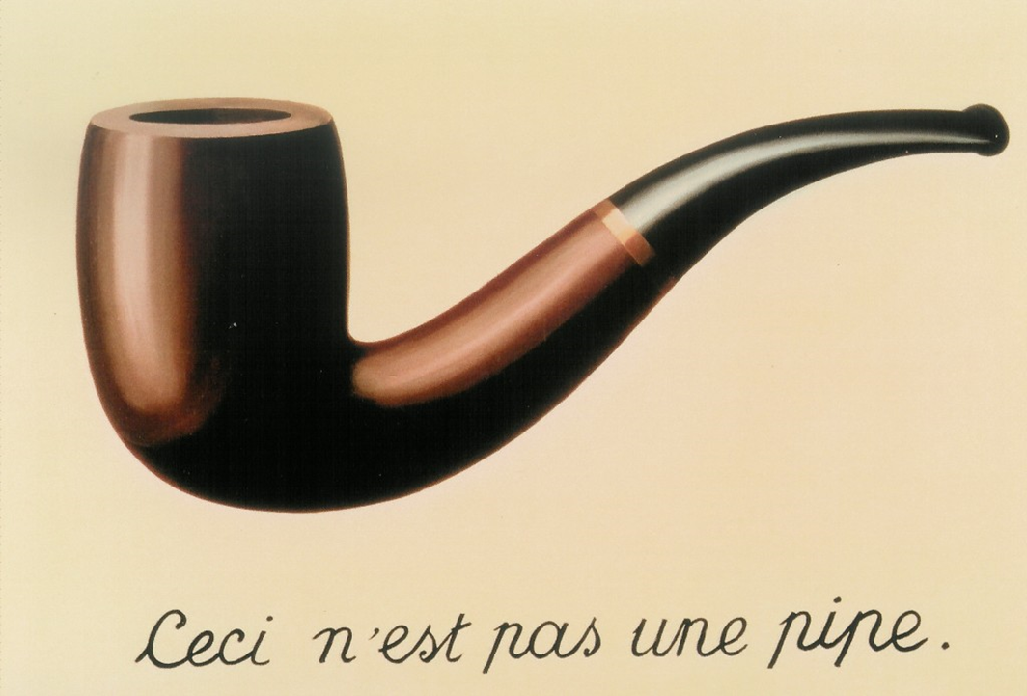
Vizuální gramotnost

Slide 10
Vizuální gramotnost
-definice vzdělávacího cíle VV, jedná se o soubor několika dovedností:
1. percepční senzitivita
2. orientace v oblasti vizuální kultury, schopnost vizuální komunikace, schopnost kritického myšlení, schopnost rozpoznání intence, s níž bylo určité vizuální dílo vytvořeno
3. estetická otevřenost
4. schopnost vizuální výmluvnosti

Slide 11
Vizuální gramotnost
Percepční senzitivita (na úrovni každodenní percepce prostředí života a vztahů každého jedince)
Kulturní habitus (prostor, v němž se utváří životní styl/kategorie vnímání, klasifikační schémata, estetické soudy)
Schopnost kritického myšlení (znalost různých vyjadřovacích prostředků vizuálních sdělení, rozpoznání záměru, s nímž bylo určité dílo vytvořeno, a to z historického i soudobého hlediska, schopnost rozpoznat, jak dílo působí v určitém kontextu a kdo a proč ho do tohoto kontextu umístil, jaký druh diváka má být dílem osloven a proč, jak vizuální sdělení zprostředkovávají celkovou představu o jevech a událostech)
Estetická otevřenost (otevřenost k emocionálním a empatickým vztahům a procesům)
Schopnost vizuální výmluvnosti, působivosti (aktivní kreativní činnost)

Slide 12
Vizuální gramotnost (různé pojetí a definice)
„schopnost vyvodit význam z vizuálních obrazů“
„Gramotný člověk je schopen s porozuměním přečíst a napsat krátkou jednoduchou výpověď o svém každodenním životě“. (UNESCO 1958)
„Gramotnost je schopnost rozpoznat, porozumět, interpretovat, tvořit, komunikovat a počítat pomocí psaných a tištěných materiálů spojených s rozmanitými kontexty. Gramotnost zahrnuje souvislé učení umožňující jedinci dosažení jeho cílů, obohacení znalostí a potenciálu a plnou účast na životě komunity a širší společnosti.“ (UNESCO 2004)
„Mnohočetné gramotnosti s důrazem na funkční gramotnost vizuální a sociální, kritické reflexivní myšlení, to jsou způsobilosti nutné pro porozumění komunikačním výměnám v soustavách vizuálních jazyků a také pro porozumění vztahům a e existenciálním kontroversím současného „přirozeného“ světa. (Fulková 2013)
Domény výtvarného umění, výtvarná kultura a vizuální kultura v tomto modelu představují rozšiřující se zájem výtvarné výchovy o prostor zájmu. Tradičně pojatá výtvarná výchova se věnovala především vztahům k výtvarnému umění, resp. k výtvarné kultuře, do které byly zahrnovány i artefakty lidového umění, užité tvorby a všednodenní estetiky. Jednou ze současných výzev výtvarné výchovy je právě rozšíření zájmu o oblast vizuální kultury, včetně projevů kreativního průmyslu, mediální komunikace a reklamy…(Vančát 2003)
Vizuální gramotnost v této doméně je poměrně jednoznačně vnímána jako kompetence nutná k „přežití“. Vančát tvrdí, že „Vizuální gramotnost je zatím chápána převážně jako jakýsi způsob obrany před manipulativními sociálními účinky vizuální komunikace, zejména v médiích a reklamě.“ (Vančát in Uhl–Skřivanová 2014, s. 89)

Slide 13
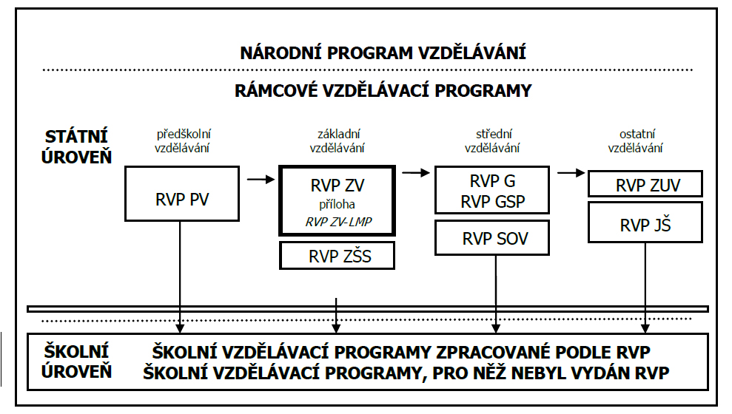

Slide 14
Fáze/etapy vyučovací jednoty
Před výukou | příprava dlouhodobá, krátkodobá | příprava dlouhodobá, krátkodobá
Výuka | organizace | organizace
 | motivace | motivace
 | opakování | zadání výtvarného úkolu
 | expozice | řešení výtvarného úkolu
 | aplikace | hodnocení a reflexe
 | fixace | organizace
Po výuce | diagnostika | hodnocení a reflexe

Slide 15
HODINA VÝTVARNÉ VÝCHOVY VE STRUKTUŘE KURIKULÁRNÍCH DOKUMENTŮ
RVP
ŠVP
Všeobecně závazné
TÉMATICKÝ PLÁN
Závazné pro konkrétní školu
VÝTVARNÁ ŘADA, PROJEKT
Vytváří učitel
VYUČOVACÍ JEDNOTKA VÝTVARNÉ VÝCHOVY

Slide 16
OBSAH (UČIVO)VÝTVARNÉ VÝCHOVY
OBLAST ZÁJMU – OBSAHU VÝTVARNÉ VÝCHOVY/
DISKURS VÝTVARNÉ VÝCHOVY / OBOR
VÝBĚR
DIDAKTICKÁ TRANSFORMACE
UČIVO

Slide 17
OBLASTI (OBSAHU) VÝTVARNÉ VÝCHOVY A JEJICH PŘESAHY
Výtvarná kultura
Výtvarný jazyk
Výtvarné techniky
Vizuální komunikace
Řemeslo
Perspektiva
Umění a kýč
Výtvarné vyjádření
Zobrazování
autoportrét
Výtvarná senzitivita
Výtvarné
uchopení světa
Výtvarné myšlení

Slide 18
VNITŘNÍ STAVBA VÝTVARNÉ ÚLOHY
(VÝCHOVNÝ) ÚKOL
KONCEPT
Zdroje námětu dle K. Cikánové
UMĚNÍ
PŘÍRODA
PŘÍRODA
VÝTVARNÝ NÁMĚT
MOTIV
Výtvarná činnost
REALIZAČNÍ PROSTŘEDKY
VÝTVARNÝ PROBLÉM
Výtvarné vyjadřovací prostředky

Slide 19
VĚTŠÍ VÝUKOVÉ CELKY VE VÝTVARNÉ VÝCHOVĚ A JEJICH MOŽNOSTI V PLÁNOVÁNÍ VÝUKY
ŠVP
KONKRÉTNÍ HODINA VV
TÉMATICKÝ PLÁN
VÝTVARNÝ PROJEKT
VÝTVARNÁ ŘADA
TÉMATICKÁ
METODICKÁ

Slide 20
Námět/téma
Konkretizace cílů výtvarné výchovy ve výtvarném úkolu
Vychází většinou z autentických situací, prožitků a zkušeností dětí, jejich představ o skutečnosti a jejích fantazijních přeměnách.
Průnikem tématu a dětské zkušenosti: Představme si své místo ve vesmíru, Pohledy z vesmíru, Naše Zeměkoule… (Cikánová)
Náměty se společnými znaky vytvářejí tematické okruhy (širší) a témata (užší).

Slide 21
Výtvarný úkol
Konkrétním prostředkem naplňování vzdělávacích cílů a obsahů.
Co mají děti dělat a jakým způsobem.
Odkazuje na hlavní kritéria hodnocení výsledku.
Umožňuje posoudit do jaké míry se záměr zdařil.
Pedagogicky promyšlený „kousek učiva“
Úkol je formulován obvykle pro celou skupinu dětí stejně.
Představy, které námět vyvolá, jsou vždy individuální či aspoň individualizované.
Formulace úkolu může být motivující. (Jak jsem se bála ve sklepě. V dálce svítí. Ze slunce zbyl jenom červánek…)

Slide 22
Typy výtvarných úkolů (Tolingerová)
1) Výtvarné vnímání
Základní lidské činnosti: poznávání, hodnocení, prožívání, Úkoly/problémy: vnímat, pozorovat, vyhledat ( vyhledávat), objevit (objevovat), srovnat (srovnávat), porovnat (porovnávat), vybrat (vybírat), rozpoznat (poznávat), posoudit, (z)hodnotit aj.
2) Výtvarná imaginace Základní lidské činnosti: přetvářecí vnitřní spojené s představami, s jejich transformacemi ( přeměnami) ve fantazijní představy a s myšlením Úkoly/problémy: představit (představovat) si, (roz)luštit ( význam), (do)myslet, vymyslet (vymýšlet), objevit (objevovat) atd.
3) Výtvarná tvorba Základní lidské činnosti: přetvářecí vnější (zvnějšněné, materializované), spojené s exploračními činnostmi, tvorbou volnou i materiálovou, výtvarnými akcemi
Úkoly/problémy: zobrazit (zobrazovat), vyjádřit (vyjadřovat) výtvarnými prostředky, vyprávět, zachytit, (vy)líčit, charakterizovat, (o)zdobit (dekorovat), ozvláštnit, dotvořit (dotvářet) aj.
4) Komunikace Základní lidské činnosti: komunikativní ( komunikace verbální i nonverbální) Úkoly/problémy: pojmenovat (pojmenovávat), nazvat, sdělit (sdělovat), popsat (popisovat), (vy)líčit, vyprávět, vysvětlit (vysvětlovat) komentovat atd.
Z úkolů naznačených ve skupině 3) a 4) je patrné, že výtvarná tvorba je současně také formou neverbálního (sebe)vyjádření.

Slide 23
Výtvarný problém
Výtvarný úkol jako výzva
Může obsahovat problém, který jim nabízíme k řešení.
Bílé místo k vyplnění, překážka k překonání
(Hledej v přírodě barviva, která ti obarví prsty. Vyzkoušej pomocí baterky, odkud může být nasvícená tvář na obraze.)

Slide 24
Výtvarné prostředky
Výtvarné prvky (bod, linie, barva, plocha, prostor, hmota, objem, světlo, struktura)
Vztahy mezi prvky (principy jejich uspořádání): symetrie a asymetrie, rytmus, kontrast a harmonie, proporcionalita, dynamičnost a statičnost, stabilita či labilnost
Výtvarné symboly (významy, které odhaluje divák ve výtvarných formách)
Procesy tvorby (způsoby transformace skutečnosti): napodobení, náznak, nadsázka, zjednodušení, idealizace, parafráze, stylizace, personifikace

Slide 25
Výtvarné řady
jednoduché celky
krátké a srozumitelné útvary, které rozvíjejí kterýkoli námět, úsek učební látky nebo výchovný problém.
Jedna úloha výtvarné řady logicky navazuje na druhou a společně tvoří koncepčně promyšlenou linii kroků…
Promyšlená struktura výtvarné řady pomáhá oslabit negativní vliv malého rozsahu hodin výtvarné výchovy.

Slide 26
Výtvarný cyklus
využívá jednoho společného námětu, kde v jeho rámci žák hledá vlastní výtvarný nápad…
Společná práce téma negraduje, ale klade vedle sebe jeho jednotlivé varianty.
Ve svém závěru však zřetelně stimuluje výtvarné myšlení žáků.
Ti porovnávají vlastní výtvarné práce nebo rozpracování námětu se spolužáky a uvědomují si různost jednotlivých postupů.
Porovnávání možných alternativ rozvíjí koncepční myšlení…

Slide 27
Metodická řada
rozvíjí důsledně řazenými kroky výchozí podnět až k vyvrcholení práce, eventuálně k realizaci v materiálu.
Proces, který od známého východiska dospívá řadou kvalitativních proměn k závěrečnému poznání nebo řešení výtvarného problému.
Tradičně: postup od studijní kresby a její stylizace k výtvarnému návrhu nebo provedení v materiálu.
Řazení úloh v metodické řadě podporuje logické myšlení a vědomí návazností. Učitel zdůrazňuje význam vazeb mezi výchozí situací, jejím dílčím řešením a výsledným poznáním nebo artefaktem.

Slide 28
Tematická řada
negraduje výtvarné otázky, ale hlouběji se zabývá samotným tématem.
Krok za krokem zkoumá nějakou skutečnost nebo jev,- sleduje podoby, příběhy, vlastnosti nebo otázky, na které je zajímavé hledat odpovědi. Promyšlený sled dílčích kroků

Slide 29
Výtvarné projekty
složité celky
Nejcennějším přínosem: změna myšlení. Pojetí tématu ústí do několika proudů výtvarných aktivit, které rozvíjí základní myšlenky. Čím je řešení tématu strukturovanější, přehlednější, tím jsou jeho myšlenky srozumitelnější.
více in Roeselová, V.: Řady a projekty ve výtvarné výchově. Praha: Sarah 1997. ISBN 80-902267-2-8 s.30-34

Slide 30
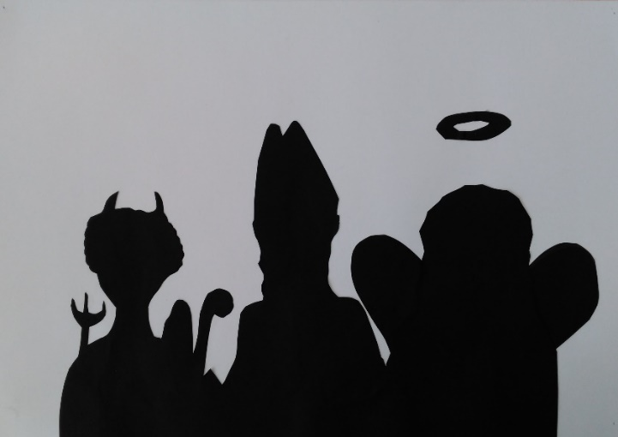
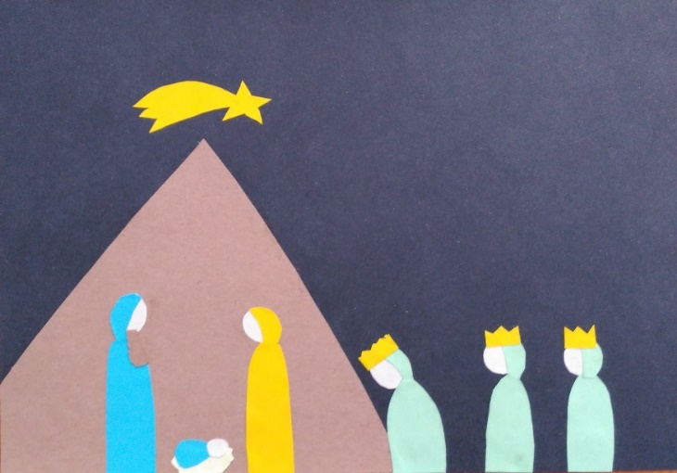
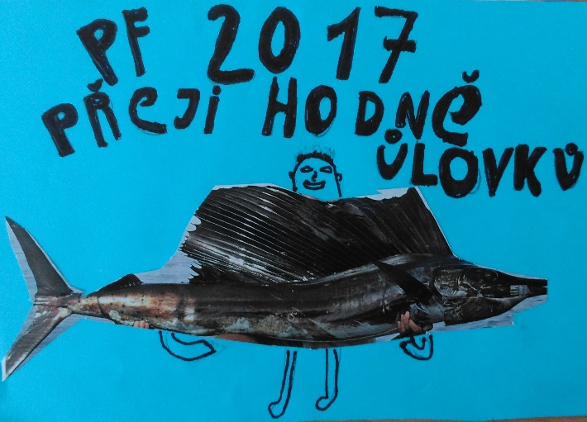
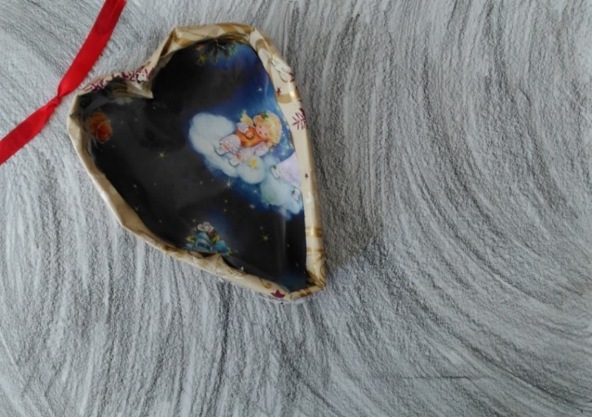
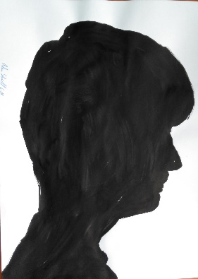
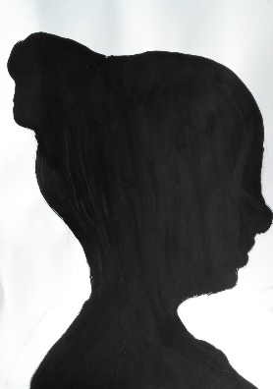
Tematická/metodická řada- jednotlivé náměty -výtvarné úkoly
- postupně se rozvíjejí
Notes:
2.Metodické a tematické řady, projektování
nabízí možnosti jak uchopit výtvarnou výchovu a nabídnou žákům možnosti
k jejich tvořivému myšlení a svobodnému projevování.
jednoduché celky-výtvarné řady
- krátké útvary, které jsou pro žáka srozumitelné
a rozvíjí jakýkoli úsek učební látky nebo námětu
- volné a hravé řady pro posílení fantazie, emoce a rozvoj tvůrčích schopností dítěte
- vážnější tématické a metodicky řady určené starším žákům
- volnější přístup učitele k tématu nebo výtvarnému problému
- soubor individuálních pohledů, různost postupů
- vhodné pro základní školy
metodická řada - zaměření na realizaci v materiálu a techniku zpracování
tématická řada - hlouběji se zabývá samotným námětem,
než technikou, jakou je zpracována

Slide 31
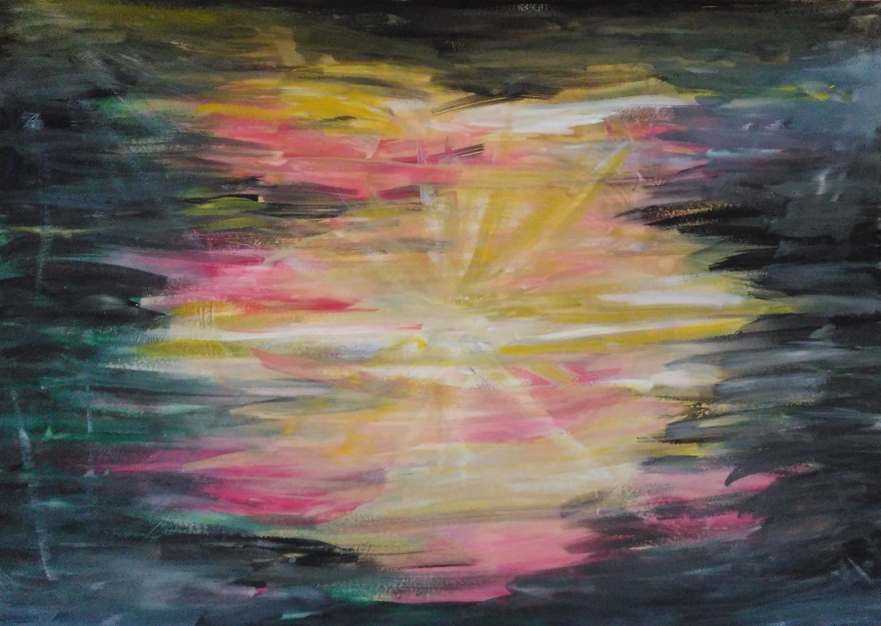
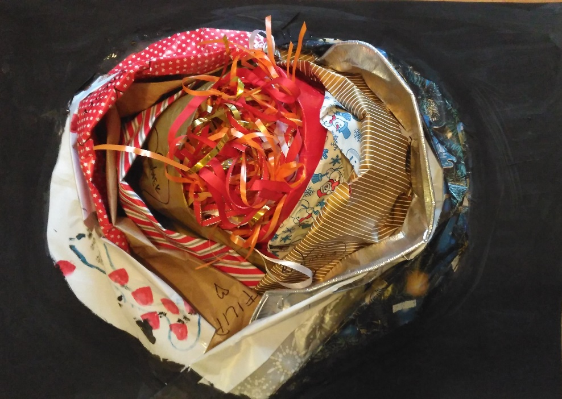
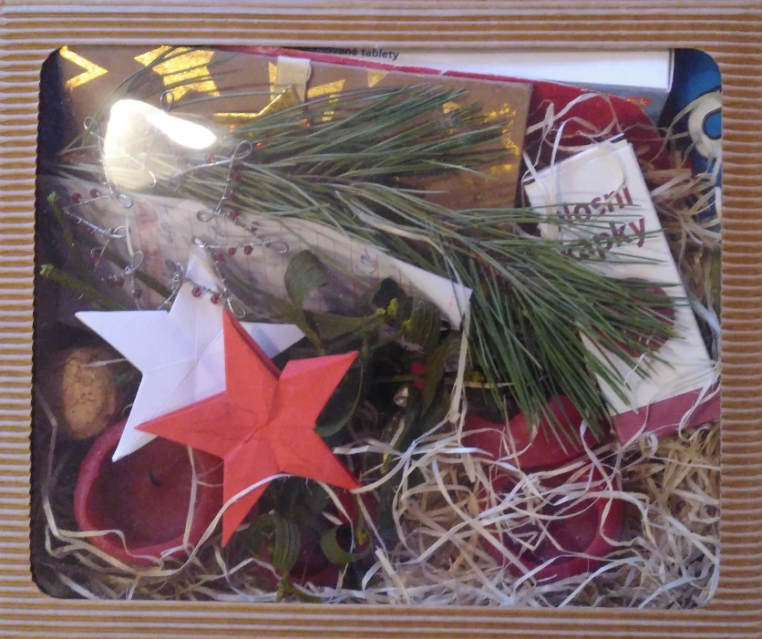

Slide 32
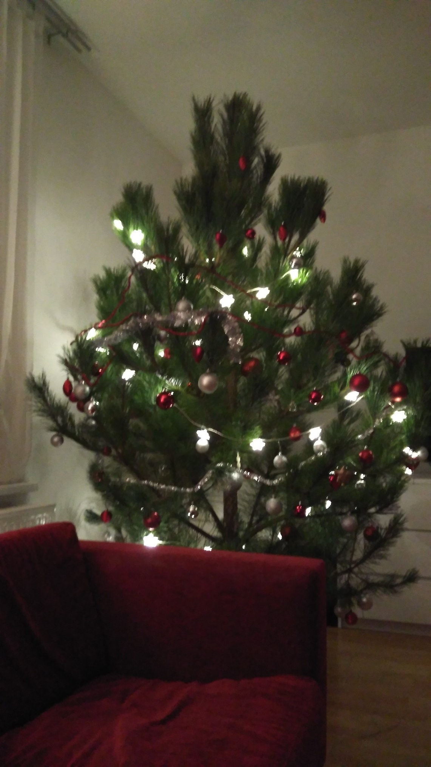
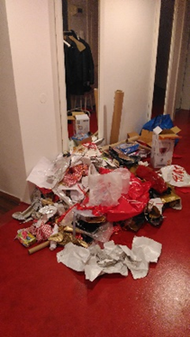
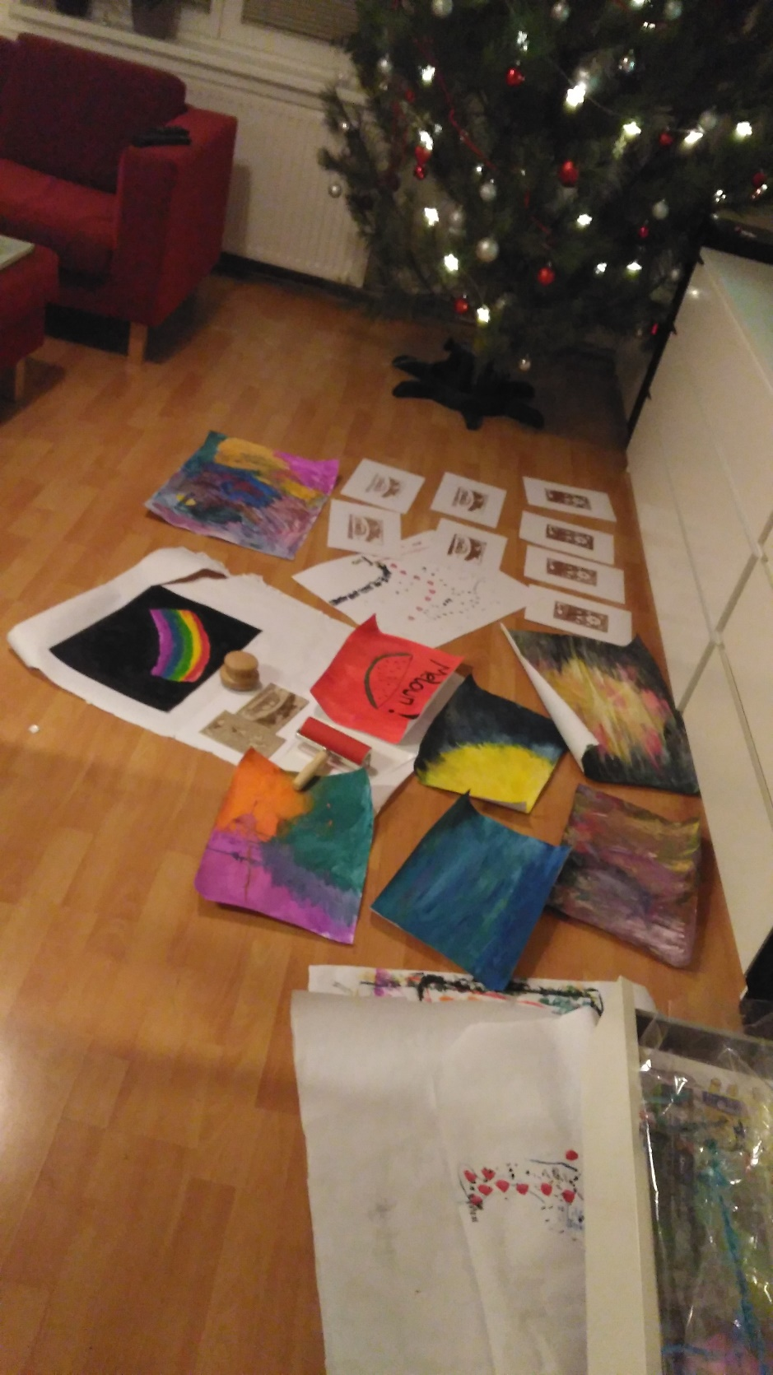

Slide 33
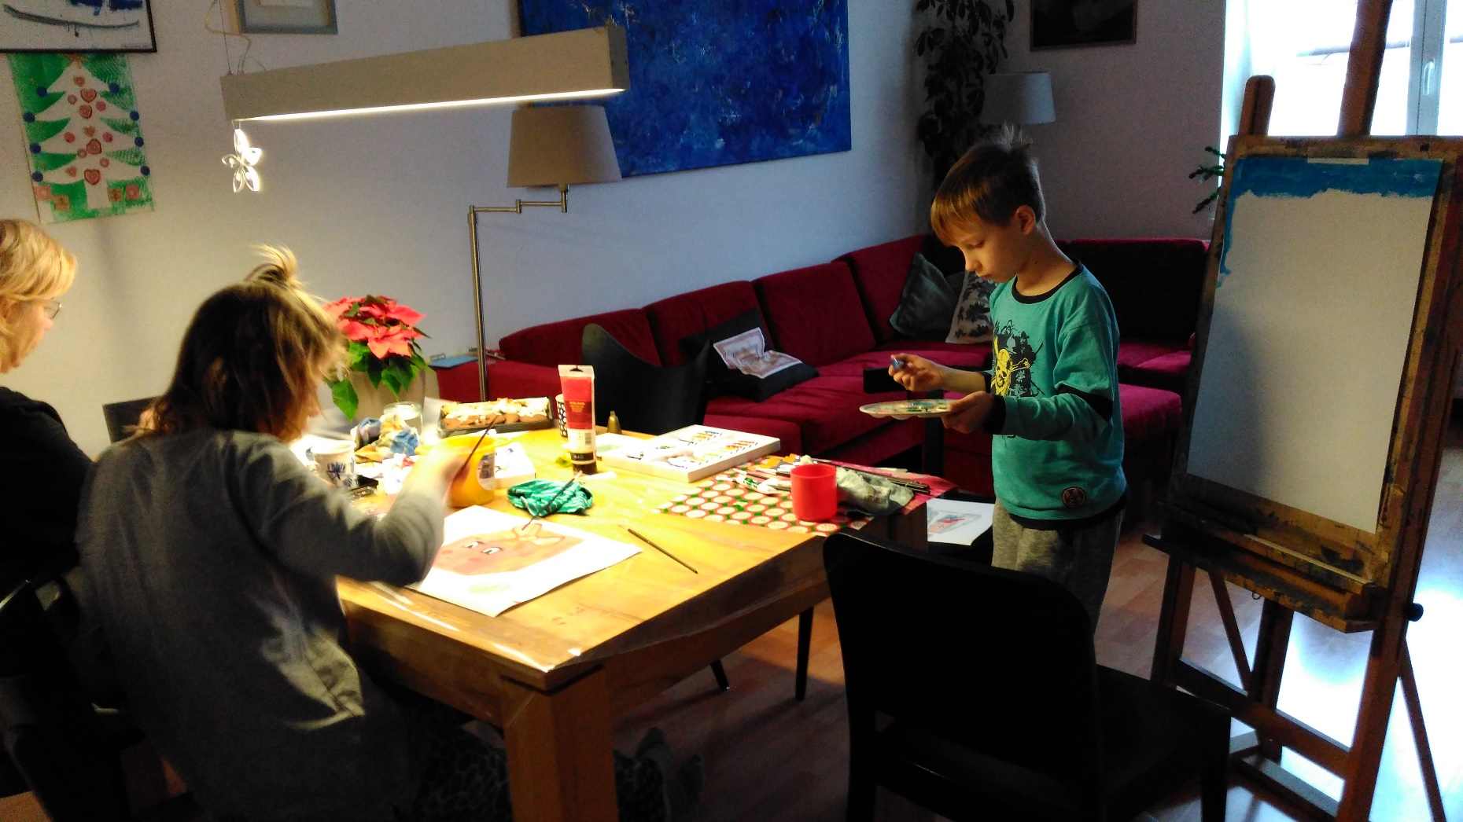
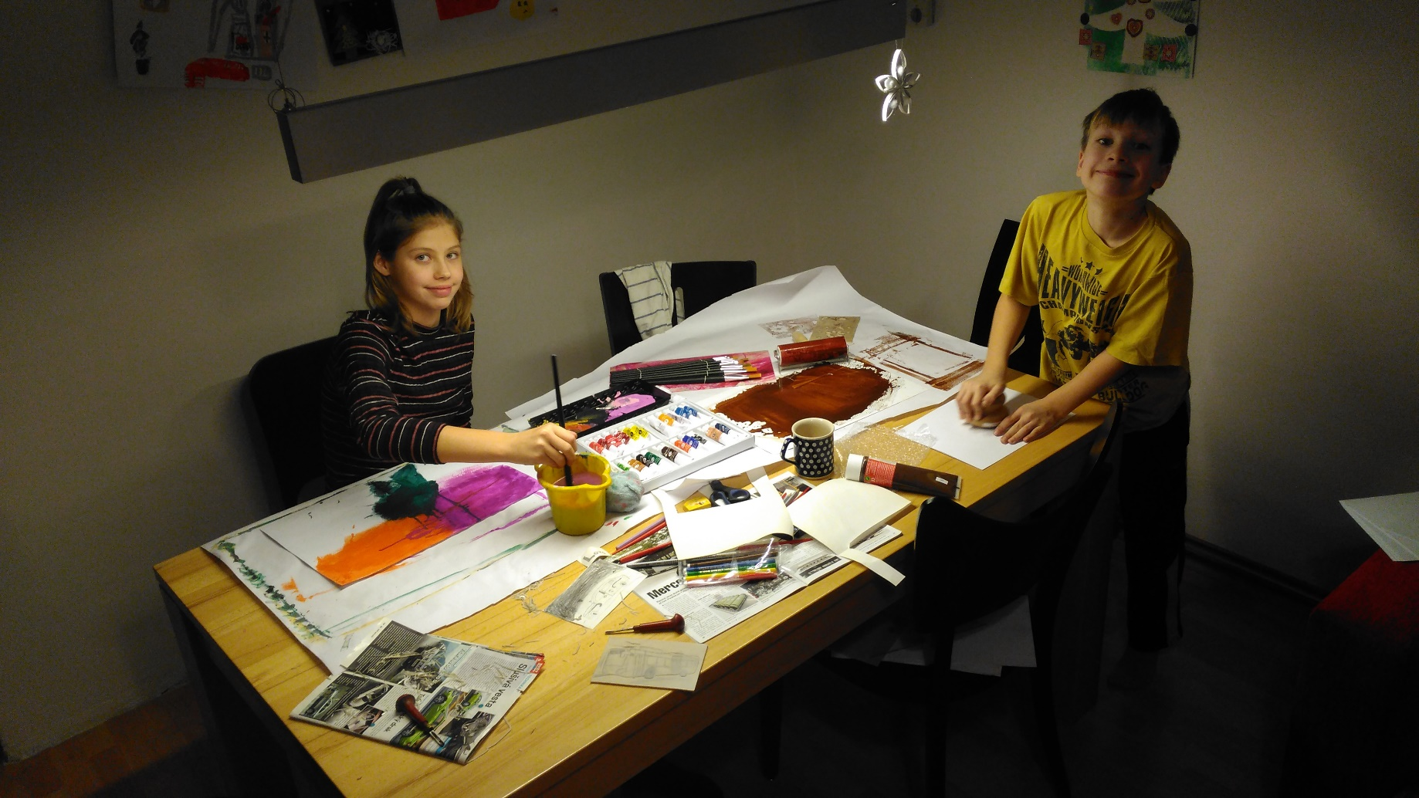

Slide 34
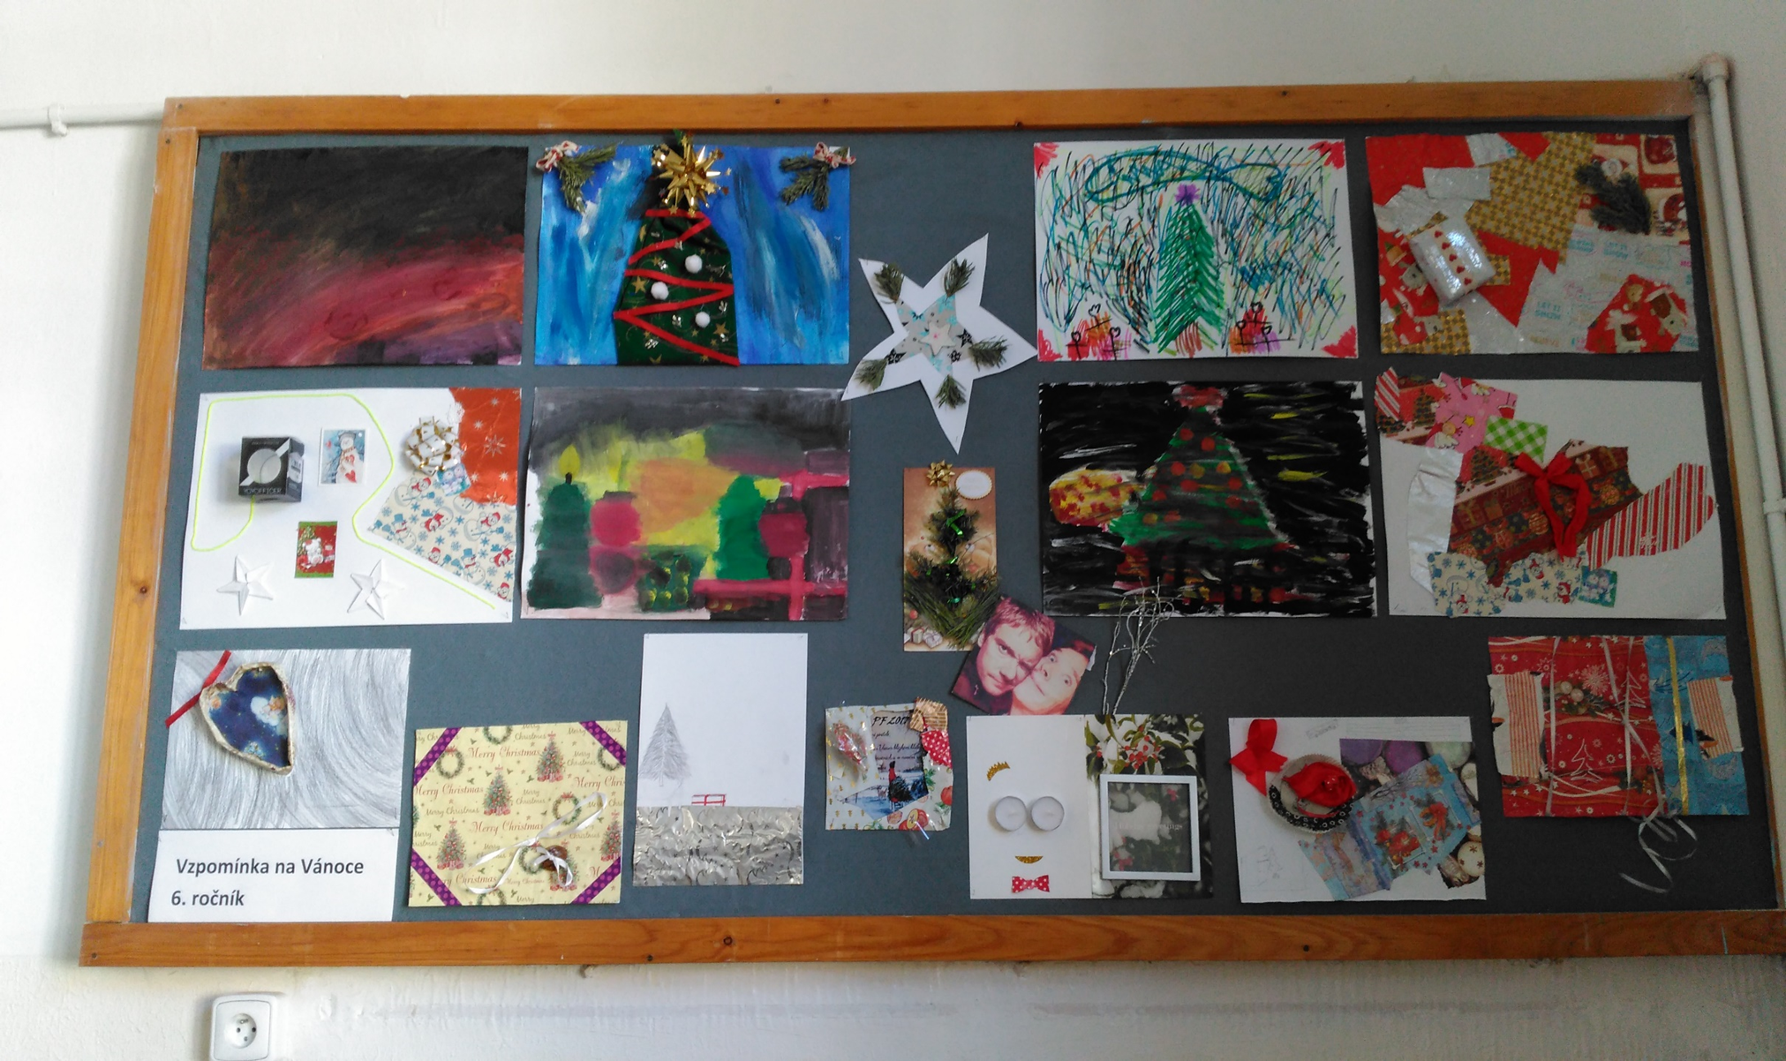

Slide 35
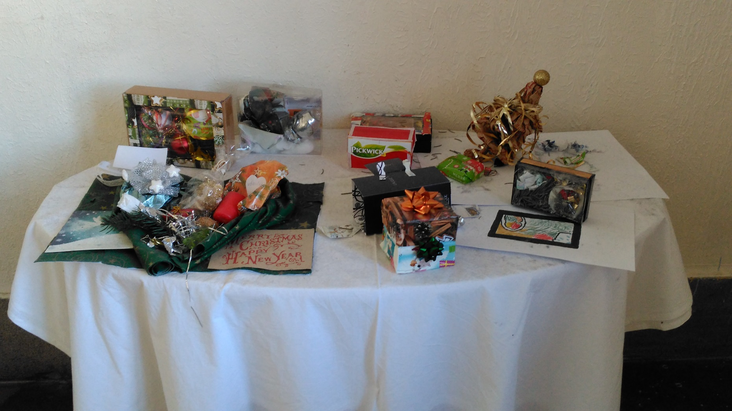

Slide 36
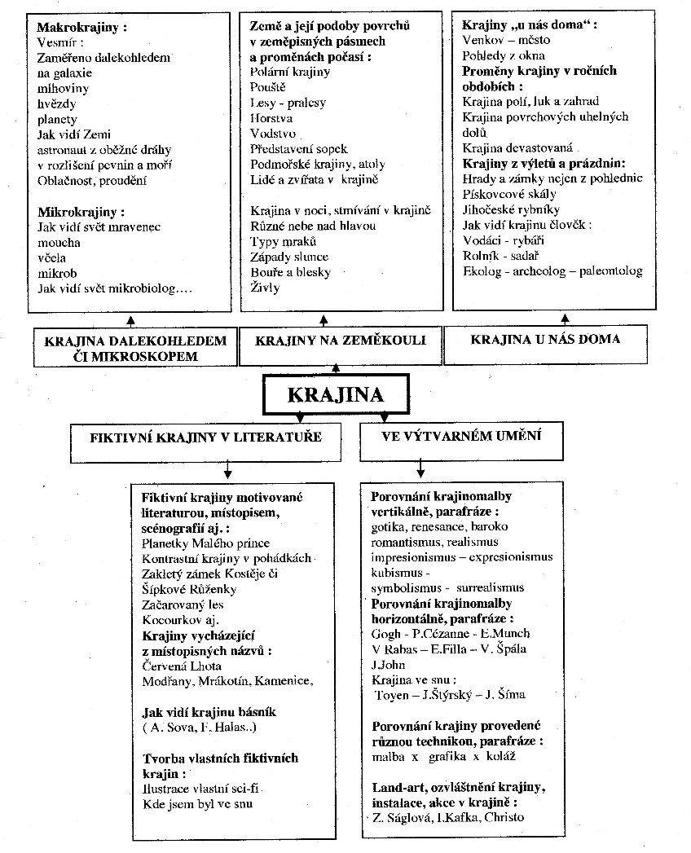
Cikánová, K., Sedlák, M.: Výtvarná výchova k projektu Environmentáního vzdělávání. Praha, 2007.

Slide 37
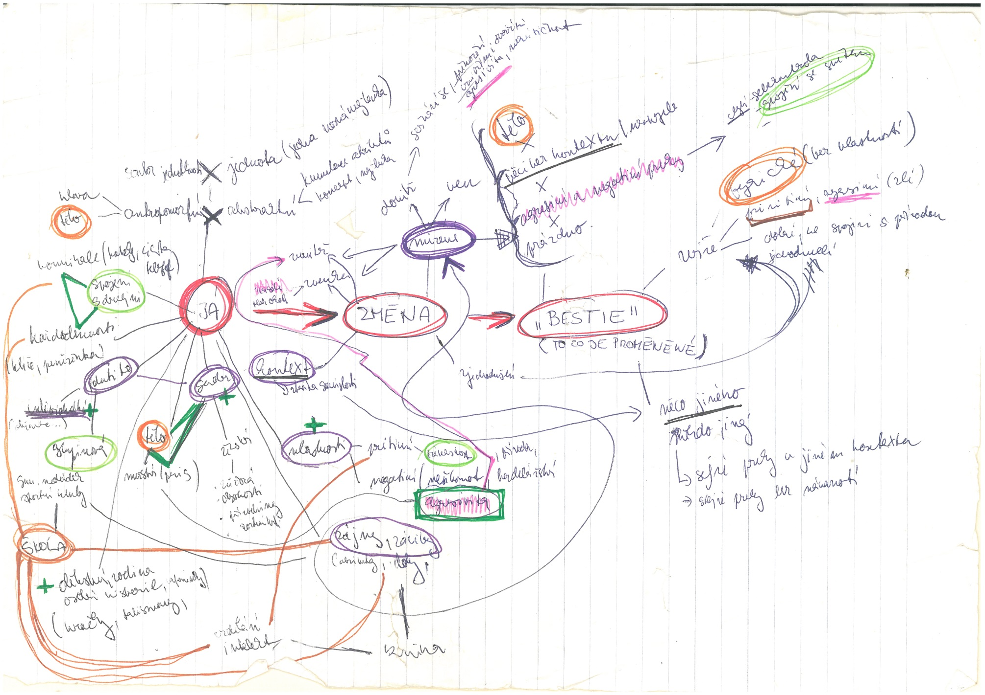

Slide 38
JÁ JAKO VIZUÁLNÍ METAFORA – PROMĚNA
Lekce proběhla v březnu a dubnu 2009 v návaznosti na projekt Images and Identity. se studenty sekundy (12-13 let) Gymnázia Jana Keplera v Praze v rámci hodin výtvarné výchovy, její časová dotace byla 45+90+45 minut. K analýze byly využity fotografie vzniklých objektů, animace, transkripty slovních výpovědí autorů a reflektivní bilance vyučující.
Náplň a struktura vyučovacího celku
Na formální a technické úrovni bylo cílem lekce vytvořit autoportrét pomocí techniky asambláže, pak ho proměnit a tuto proměnu zachytit pomocí fotografií a převést na animaci.
1. hodina(45min)
Motivace – hra co by to bylo kdyby to bylo, problematika hledání metafory, na konci toho bloku pak krátké nezveřejňované zamyšlení „Co bych byl, kdybych byl?“ Hledání sebeprezentující metafory.
Autoportrét – krátký výklad a zadání úkolu na příště a vysvětlení techniky asambláže
Domácí příprava
Najít a shromáždit předměty a do školy pak donést, věci, které by mohly být mnou
Rozmyslet podobu svého autoportrétu (teoretická konceptualizace)
2. hodina(90min)
Tvorba autoportrétu – za pomoci doneseného materiálu vytvořit asambláž-autoportrét
Prezentace a obhajoba vlastní práce, možnost prohlédnout si a komentovat i práce kolegů
Motivace proměna – čtení a popř. dovyprávění příběhů proměn podle Ovidia, Kafky a Williama Goldinga. Diskuse na téma proměny – Může se člověk změnit tak, aby se stal něčím jiným? Něčím živým, co už nebude člověkem? Kdy se člověk stává člověkem, kdy jím přestává být?
Zadání úkolu pro proměnu: Proměňte svůj autoportrét tak, aby přestal být vámi a stal se něčím jiným, něčím živým co už není člověkem (možné paralely s literaturou)
Proměna – fotografování jednotlivých fází proměny
Reflexe – krátké prezentace, reflexe a obhajoby prací
Domácí příprava
Výroba animací (tentokrát, díky technickým problémům ve škole, práce pro učitele)
3. hodina(45min)
Shlédnutí hotových animací
Hodnocení, komentování a reflexe
I&I Projekt je interdisciplinárně založen v oblastech kulturního vzdělávání,občanské výchovy, ICT a v oblasti vizuální a mediální gramotnosti.
Klade si za cíl výzkumně zmapovat oblast dosavadních kurikulárních dokumentů daných oblastí a jejich implementace, ve výzkumné části založit informační, sdílený komunikační website, analyzovat zjištění z terénu v jednotlivých zemích, analyzovat je a po této analýze navrhnout inovované kurikulum pro učitele a studenty učitelství, ověřit je v praxi a navrhnout nový produkt, využívající možností a nástrojů vizuální komunikace, spustit a dát k dispozici on-line verzi tohoto nového modelu učení a vyučování.
Jeden účastník hry jde za dveře a ostatní se domluví na jednom členu skupiny, ten, který byl za dveřmi má pak za úkol uhádnout na koho ostatní myslí. Zjišťuje to pomocí otázek: Co by to bylo, kdyby to byl strom, barva,.předmět ve škole…? Ostatní členové skupiny odpovídají podle svých představ. Popsáno např. in ZAPLETAL, M. a kol. Zlatý fond her , Praha: Mladá Fronta, 1990, ISBN 80-204-0120-2
Ovidius Naso, Publius. Proměny [Ovidius Naso, 1935]. V Praze : Jan Laichter, 1935 KAFKA,F: Proměna (Die Verwandlung; R, Praha, SNKLU 1963; Praha, Primus 1990) - přel. Zbyněk SekalGOLDING,W.: Pán much. Maťa. ISBN: 80-7287-061-
GOLDING,W.: Pán much. Maťa. ISBN: 80-7287-061. V době zadávání úkolu jedna z oblíbených knih studentů-této třídy
Náplň a struktura vyučovacího celku
Na formální a technické úrovni bylo cílem lekce vytvořit autoportrét pomocí techniky asambláže, pak ho proměnit a tuto proměnu zachytit pomocí fotografií a převést na animaci.
1. hodina(45min)
Motivace – hra co by to bylo kdyby to bylo, problematika hledání metafory, na konci toho bloku pak krátké nezveřejňované zamyšlení „Co bych byl, kdybych byl?“ Hledání sebeprezentující metafory.
Autoportrét – krátký výklad a zadání úkolu na příště a vysvětlení techniky asambláže
Domácí příprava
Najít a shromáždit předměty a do školy pak donést, věci, které by mohly být mnou
Rozmyslet podobu svého autoportrétu (teoretická konceptualizace)
2. hodina(90min)
Tvorba autoportrétu – za pomoci doneseného materiálu vytvořit asambláž-autoportrét
Prezentace a obhajoba vlastní práce, možnost prohlédnout si a komentovat i práce kolegů
Motivace proměna – čtení a popř. dovyprávění příběhů proměn podle Ovidia, Kafky a Williama Goldinga. Diskuse na téma proměny – Může se člověk změnit tak, aby se stal něčím jiným? Něčím živým, co už nebude člověkem? Kdy se člověk stává člověkem, kdy jím přestává být?
Zadání úkolu pro proměnu: Proměňte svůj autoportrét tak, aby přestal být vámi a stal se něčím jiným, něčím živým co už není člověkem (možné paralely s literaturou)
Proměna – fotografování jednotlivých fází proměny
Reflexe – krátké prezentace, reflexe a obhajoby prací

Slide 39
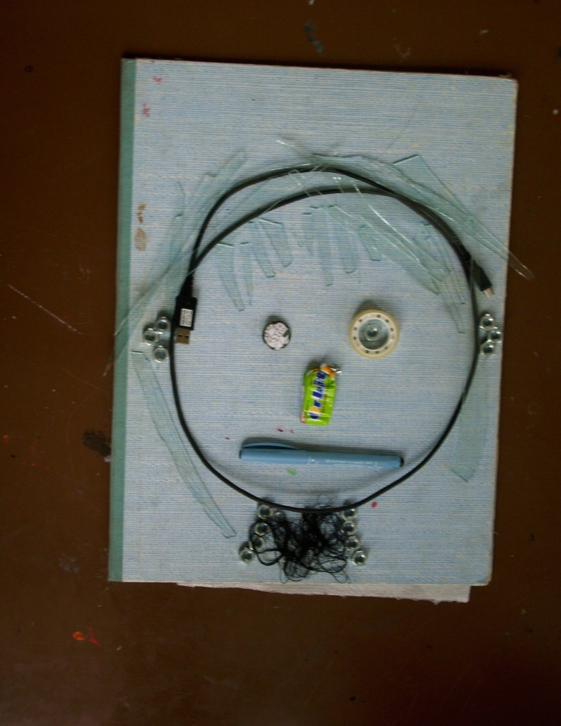
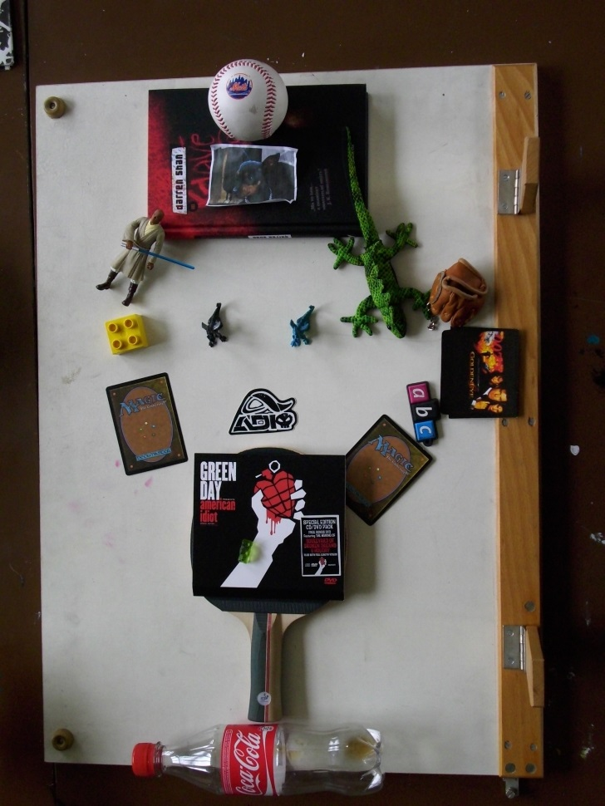
„Já bych začla vlasama, to jsou střepy … proto že jsem strašně něšikovná, co držim tak rozbiju... Taky se mi střepy líběj … Pak tu mám ten drát … protože neustále něco propoujuju... Matek tady mám celkem dost, protože k matkám a ke šroubům mám vztah už od dětství … hezký vzpomínky .. když jsem s tátou v garáži opravovala motorky. Lepící páska souvisí s mojí nešikovností, když něco rozbiju tak se to snažím opravit ono to sice poptom vypadá hůř … Dále žvýkačky protože mám ráda žvýkačky, fixu kterou píšu, černá nit protože ráda nosím černý oblečení.“

Slide 40

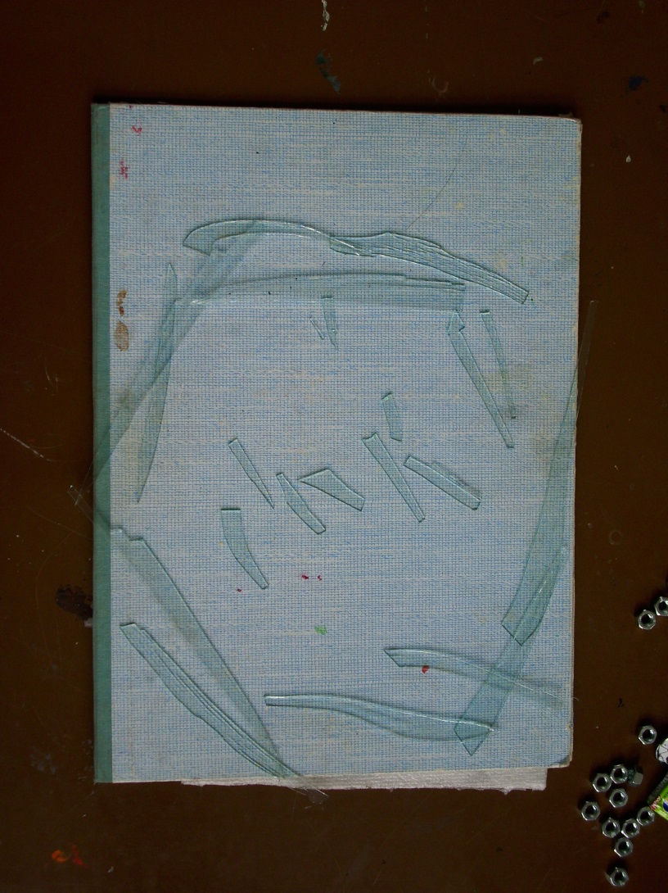
„…je to nechtěná přeměna ten člověk se brání a křičí… já bych to nazvala autonehodou protože potom, když mizeli ty oči a tak ten člověk se znetvořil a zbyla z něj jen schránka bez identity bez kouzla...“

Slide 41
TÉMATICKÁ ŘADA
Gender a tělesnost
Tělo
Krása
Žena
Matka

Slide 42
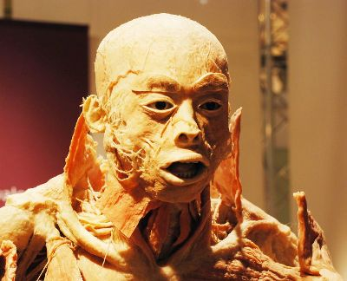
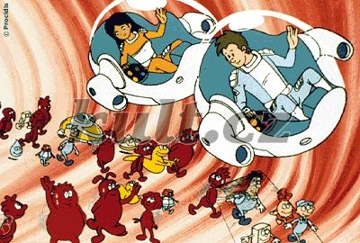
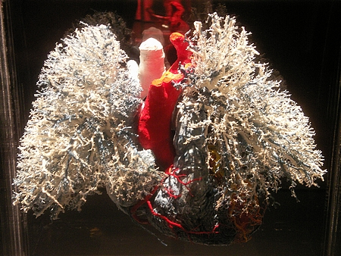
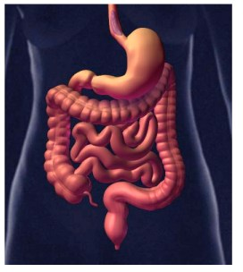
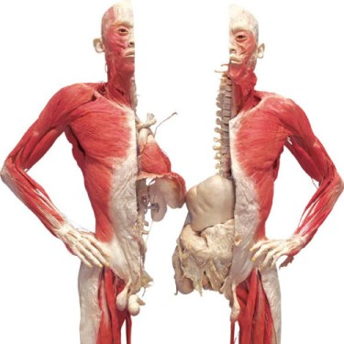
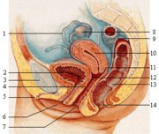
Tělo
Notes:
1. aktivita
námět: Tělo
koncept: já, tělo,identita, fyzická hranice, tvar, uvnitř/venku, celek
motivace:Vychází z úvodního seznámení s genderovou problematikou a z vysvětlení přínosu artefiletické techniky jako nového způsobu hledání vnitřní inspirace
zadání:
výtvarný problém: Malbou vyjádřit vztah k vlastnímu tělu
technika:malba temperou, karton formátu A3
přidaná hodnota:
Hledání vlastního sebepojetí, introspekce, identita.
výtvarná kultura:
Gender v umění a vlna feminismu
Dílo Lenky Klodové, Veroniky Bromové a dalších
jiné kontexty (socio-kulturní, historický, vědecký, filozofický, umělecký kontext):
Biologie-systém pohlavního ústrojí člověka. Pohlavní odlišnosti(hledání fáze, kdy se embrio začne přetvářet v muže/ženu,...)Fyzické odlišnosti…
Sociologický pohled na vnímání rolí muže a ženy
cíl osobnostně-sociální:
Hledání vlastního pojetí identity, hledání spojitostí mezi psychikou a tělem, Vhled a pochopení odlišných identit
cíl vzdělávací:
Student dokáže využít obrazného vyjádření k zaznamenání vlastních prožitků a názorů. Využívá k tomu adekvátní prostředky a usiluje o osobitý výraz konečného díla. Student dokáže reflektovat svoje prožitky a tyto reflexe dokáže sdělit ostatním. Zároveň je motivován k pochopení odlišných stanovisek a názorů a je schopen o nich diskutovat.
výstupy RVP:
Student:
uplatňuje co nejširší škálu u prvků vizuálně obrazných vyjádření pro vyjádření vlastních zkušeností a pro získání osobitého výsledku
interpretuje vlastní vizuálně obrazné vyjádření a porovnává odlišné přístupy tvorby a dokáže o nich diskutovat
mezipředmětové vazby:
Biologie, Občanská nauka(Filozofie, Sociologie, Psychologie),Dějepis
Figurální kreslení,
Obrázky jsou ztaženy z internetové databáze fotogragií na vyhledávači Google a mají dokreslovat různost znázorňění vnitřního těla

Slide 43
námět: Tělo
koncept: já, tělo,identita, fyzická hranice, tvar, uvnitř/venku, celek
motivace:Vychází z úvodního seznámení s genderovou problematikou a z vysvětlení přínosu artefiletické techniky jako nového způsobu hledání vnitřní inspirace
zadání:
výtvarný problém: Malbou vyjádřit vztah k vlastnímu tělu
technika:malba temperou, karton formátu A3
přidaná hodnota:
Hledání vlastního sebepojetí, introspekce, identita.
výtvarná kultura:
Gender v umění a vlna feminismu
Dílo Lenky Klodové, Veroniky Bromové a dalších
jiné kontexty (socio-kulturní, historický, vědecký, filozofický, umělecký kontext):
Biologie-systém pohlavního ústrojí člověka. Pohlavní odlišnosti(hledání fáze, kdy se embrio začne přetvářet v muže/ženu,...)Fyzické odlišnosti…
Sociologický pohled na vnímání rolí muže a ženy
cíl osobnostně-sociální:
Hledání vlastního pojetí identity, hledání spojitostí mezi psychikou a tělem, Vhled a pochopení odlišných identit
cíl vzdělávací:
Student dokáže využít obrazného vyjádření k zaznamenání vlastních prožitků a názorů. Využívá k tomu adekvátní prostředky a usiluje o osobitý výraz konečného díla. Student dokáže reflektovat svoje prožitky a tyto reflexe dokáže sdělit ostatním. Zároveň je motivován k pochopení odlišných stanovisek a názorů a je schopen o nich diskutovat.
výstupy RVP:
Student:
uplatňuje co nejširší škálu u prvků vizuálně obrazných vyjádření pro vyjádření vlastních zkušeností a pro získání osobitého výsledku
interpretuje vlastní vizuálně obrazné vyjádření a porovnává odlišné přístupy tvorby a dokáže o nich diskutovat
mezipředmětové vazby:
Biologie, Občanská nauka(Filozofie, Sociologie, Psychologie),Dějepis
Figurální kreslení,
Obrázky jsou ztaženy z internetové databáze fotogragií na vyhledávači Google a mají dokreslovat různost znázorňění vnitřního těla

Slide 44
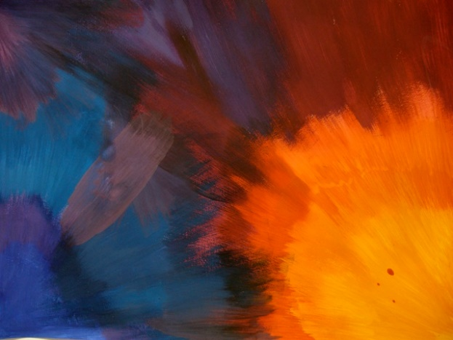
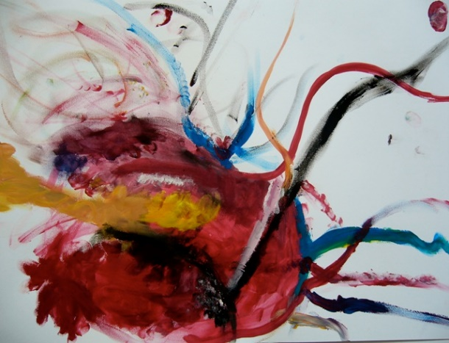
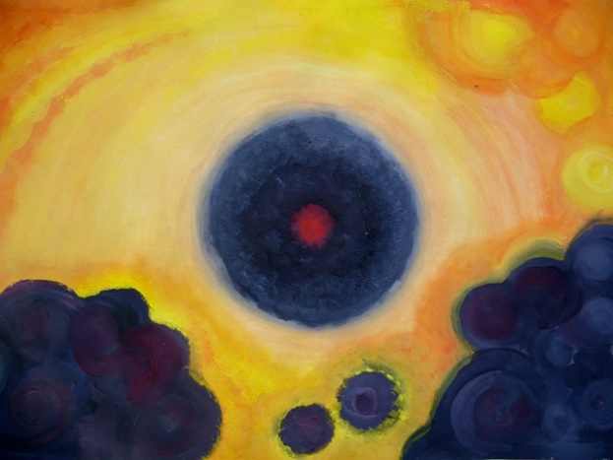
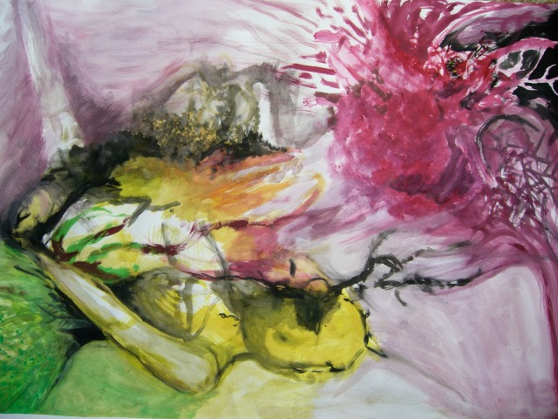
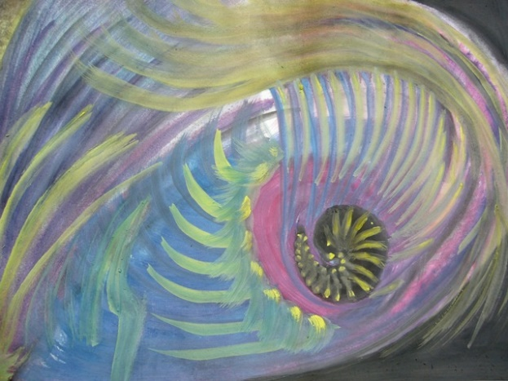
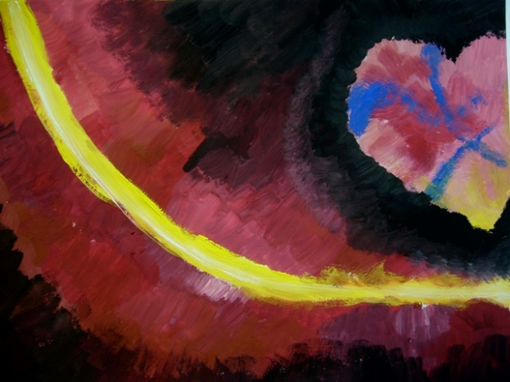
Studentské práce – TĚLO - imaginace
Notes:
Řízená imaginace:
Sedněte si do pohodlné pozice, několikrát se zhluboka nadechněte, zavřete oči, zklidněte své myšlenky, myslete jen na svůj dech, jak proudí celým vaším tělem…
Představte si samy sebe jak sedíte tady ve třídě. Vidíte samy sebe z cizího pohledu, který je na vás směřován od okna. Oknem proudí do místnosti paprsek světla a směřuje přímo na Vás. Cítíte, jak Vás hřeje na čele. Paprsek prochází Vaší čelní kostí a náhle ozáří Váš mozek. Můžete si jej prohlednout. Pozorovat jak pracuje. Prohlédněte si jej ze všech stran. Zjistěte jak se mu daří, jak se cítí, jestli je ve vašem těle spokojen…
Podívejte se také na své oči, jak jsou usazeny v lebce….
V hlavě jsou umístěny také důležité dutiny jako jsou ústa a nos. Ještě jednou si uvědomte, jak Vámi proudí s nádechem a výdechem chladivý nebo již ohřátý vzduch. Ten vzduch nás vede krkem dále, hlouběji do těla. Právě jsme svým světlem ozářili plíce. Můžeme sledovat jak rozvírají a zavírají. Opět zkuste zjistit, jak se vaše plíce cítí. Jak se jim daří.
Skrze dech a kyslík se dostáváme s naším paprskem do krve. A najednou se ocitáme v řečišti krve, které nás zavede na divokou projížďku po celém těle. Nechte se unášet proudem a sledujte, co kolem sebe vidíte .Zastavte se ve svých důležitých orgánecha končetinách. Zeptejte se jich jak se jim daří, prohlédněte si je a pokračujte dál.
Můžete navštívit ledviny, játra, žaludek, brzlík ,střeva, močový měchýř, dělohu….
Pokuste se je pohladit, dotknout se jich. Pamatujte si jakou mají barvu, tvar…
Naší vnitřní pouť zakončíme právě v děloze. Naposled si ji prohlédněte a uvědomte si, co pro vás právě tento orgán znamená…
Zde se u vás třeba někdy usídlí nový člověk…Zkuste se do něj vcítit. Jak mu zde bude…jak se budete vzájemně dotýkat….
Pomalu se vydáme na cestu ven z těla. Bude to takový malý porod. Ale nebojte se. Jde jen o pouhý paprsek světla…
Když jsme se dostaly šťastně ven, prohlédneme si i své tělo z venku.
Začneme u konečků prstů na nohách a půjdeme pomalu nahoru a skončíme na čele. (Postupně vyjmenováváme všechny části těla)
Ještě jednou ale v rychlosti si prohlédneme celé naše tělo zvenku iI zevnitř. Je to jen záblesk, abychom si uvědomili spojitost mezi vnitřkem a vnějškem. Vše je propojeno v jeden úžasný celek, který má vaše konkrétní tvary.
Celé vaše tělo se koupe ve světelné záři. To světlo jde od okna. Pomalu však zhasíná a vy sedíte tady ve třídě na své židli a tiše odpočíváte. Zhluboka se několikrát nadechněte.Rozhýbejte ruce a nohy. Otevřete oči.
Zadání: Namalujte zážitek, který vás nejvíce upoutal na své cestě po vlastním těle. Pokuste se vyjádřit viděné barvy a tvary, ale take emoce, své pocity, které jste prožívali.
Reflektivní otázky:
Máš ráda své tělo?
Zaměř se na své fyzické ženství, jaké máš pocity, jak jej prožíváš?
Co chybí tvému tělu k dokonalosti?
Proč je nutné něco přetvářet k dokonalosti?

Slide 45
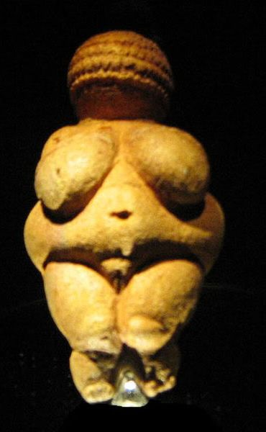
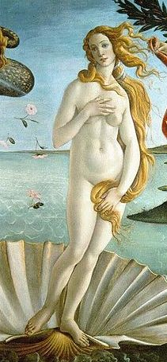
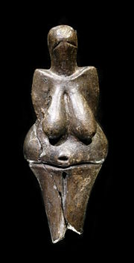
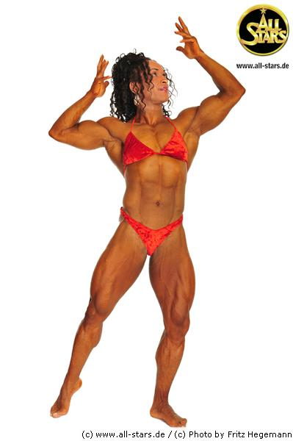
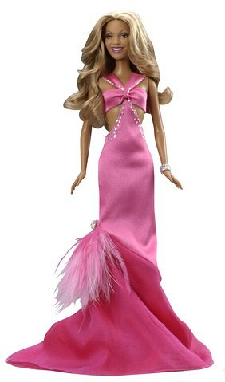
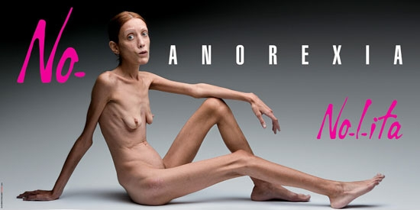
Krása
Notes:
1. Willendorfská venuše , 30 000 př.n.l.
2. Zrození Venuše (Sandro Botticelli), kolem roku 1482
3. Věstonická venuše, 25-29 000př.n.l.
4. Kulturistka
5 Anorexie, reklamní kampaň proti anorexii
6 Panenka Barbie

Slide 46
námět: Krása
koncept: já, tělo, identita, idol, vzor, tvar,
motivace: seznámení s knihou Umberta Eca:Dějiny Krásy, společná diskuse nad tématem pojetí krásy dnes a v minulosti, hledání současných ženských idelálů a vzorů krásy, definování současných požadavků krásy na ženu (holení chloupků, barvení vlasů, operativní úprava vnějšku…)
zadání: Nakresli alespoň dvě módní skicy podle vlastní fotografie, které budou odrážet tvoji představu nebo projekci o různých ideálech krásy. Můžeš se inspirovat současnými nebo minulými ideály krásy. Kresbu doplń textem, který bude vysvětlovat tvůj záměr, pocity, východiska…
Reflektivní otázky:
Jaký je tvůj ideál krásy? Co dělá ženu přitažlivou? Kdo stojí za požadavkem ženské krásy? Muži? Ženy? Marketing kosmetických firem?
výtvarný problém: Stylizovaná módní kresba figury podle růsných estetických vzorů
technika:kresba tuškou, fixem na pauzák
přidaná hodnota:
Sebereflexe v širším sociokulturním rámci
výtvarná kultura:
Historické estetické ideály
jiné kontexty (socio-kulturní, historický, vědecký, filozofický, umělecký kontext):
Dějiny umění, filozofie,
cíl osobnostně-sociální:
Sebereflexe v širším sociokulturním rámci.
Vhled a pochopení odlišných identit.
výstupy RVP:
Student:
uplatňuje co nejširší škálu u prvků vizuálně obrazných vyjádření pro vyjádření vlastních zkušeností a pro získání osobitého výsledku
interpretuje vlastní vizuálně obrazné vyjádření a porovnává odlišné přístupy tvorby a dokáže o nich diskutovat
mezipředmětové vazby:
Biologie, Občanská nauka(Filozofie, Sociologie, Psychologie),

Slide 47
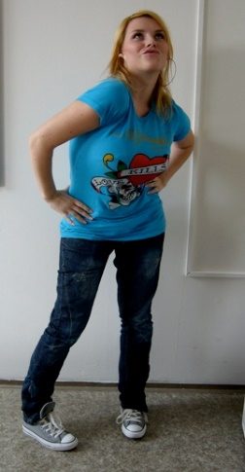
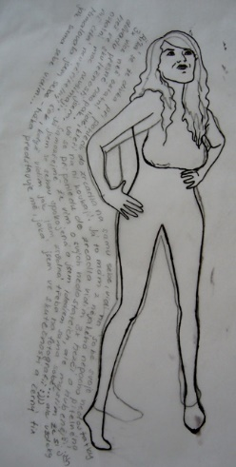
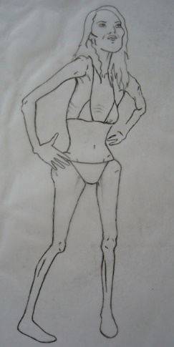
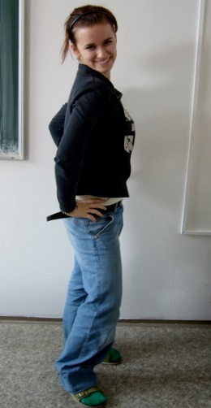
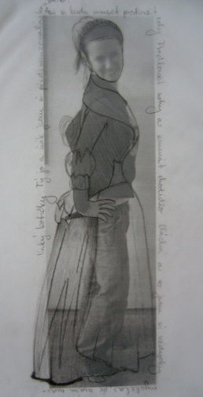
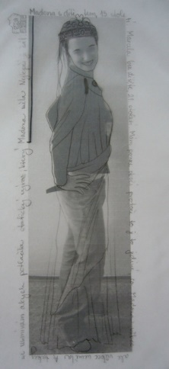
Studentské práce-autoprojekce idolů
Notes:
námět: Krása
koncept: já, tělo, identita, idol, vzor, tvar,
motivace: seznámení s knihou Umberta Eca:Dějiny Krásy, společná diskuse nad tématem pojetí krásy dnes a v minulosti, hledání současných ženských idelálů a vzorů krásy, definování současných požadavků krásy na ženu (holení chloupků, barvení vlasů, operativní úprava vnějšku…)
zadání: Nakresli alespoň dvě módní skicy podle vlastní fotografie, které budou odrážet tvoji představu nebo projekci o různých ideálech krásy. Můžeš se inspirovat současnými nebo minulými ideály krásy. Kresbu doplń textem, který bude vysvětlovat tvůj záměr, pocity, východiska…
Reflektivní otázky:
Jaký je tvůj ideál krásy? Co dělá ženu přitažlivou? Kdo stojí za požadavkem ženské krásy? Muži? Ženy? Marketing kosmetických firem?
výtvarný problém: Stylizovaná módní kresba figury podle růsných estetických vzorů
technika:kresba tuškou, fixem na pauzák
přidaná hodnota:
Sebereflexe v širším sociokulturním rámci
výtvarná kultura:
Historické estetické ideály
jiné kontexty (socio-kulturní, historický, vědecký, filozofický, umělecký kontext):
Dějiny umění, filozofie,
cíl osobnostně-sociální:
Sebereflexe v širším sociokulturním rámci.
Vhled a pochopení odlišných identit.
výstupy RVP:
Student:
uplatňuje co nejširší škálu u prvků vizuálně obrazných vyjádření pro vyjádření vlastních zkušeností a pro získání osobitého výsledku
interpretuje vlastní vizuálně obrazné vyjádření a porovnává odlišné přístupy tvorby a dokáže o nich diskutovat
mezipředmětové vazby:
Biologie, Občanská nauka(Filozofie, Sociologie, Psychologie),

Slide 48
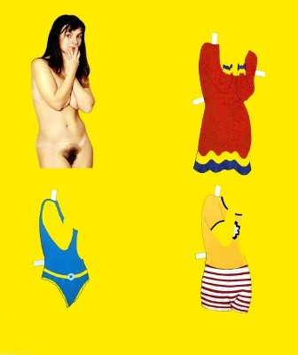
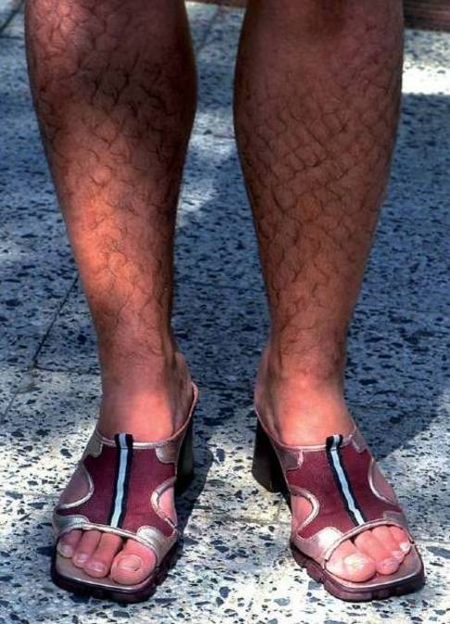
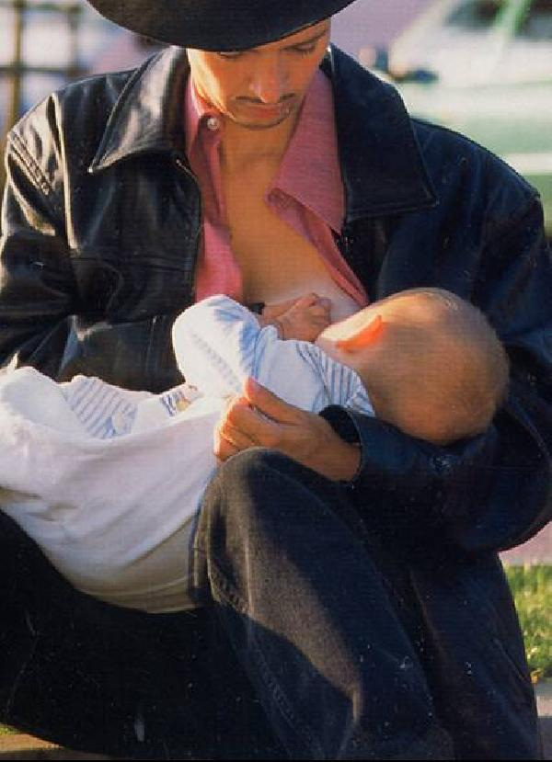



Žena
Notes:
Obrázky: Vše dílo Lenkdy Klodové
Vystřihovánky
Vlastní punčocháče
Travestishow
Demonstrace proti menstruaci
Vítězky
Prsa

Slide 49
námět: Ženství
koncept: já, tělo, identita, archetyp, atribut, tvar,
motivace: Vychází z předešlých hodin
zadání: Na základě přednášky o genderové problematice, rozhovorů o prožívání ženství a ženské role a dále také na základě shlédnutí souboru ukázek umělecké tvorby na toto téma vytvoř vlastní autentickou podobu ženství.
Reflektivní otázky:
Co je pro tebe největším atributem ženství?
Jaké jsou vnější fyzické znaky ženství? Jaké vnitřní?
Jaká zásadní funkce ženství?
Jak prožíváš svoje ženství? Pociťuješ to jako problem? Nebo jako oslavu života?
výtvarný problém: Hledání tvaru, který by odpovídal osobní představě (atributu, fenomenu) ženství
technika:práce s hlínou, plastika
přidaná hodnota:
Sebereflexe v širším sociokulturním rámci
výtvarná kultura:
Gender v umění a vlna feminismu
Dílo Lenky Klodové, Veroniky Bromové a dalších
jiné kontexty (socio-kulturní, historický, vědecký, filozofický, umělecký kontext):
Biologie, sociologie
cíl osobnostně-sociální:
Sebereflexe v širším sociokulturním rámci.
Vhled a pochopení odlišných identity.
cíl vzdělávací:
Student dokáže využít tvarového vyjádření k zaznamenání vlastních prožitků a názorů. Využívá k tomu adekvátní prostředky a usiluje o osobitý výraz konečného díla. Student dokáže reflektovat svoje prožitky a tyto reflexe dokáže sdělit ostatním. Zároveň je motivován k pochopení odlišných stanovisek a názorů a je schopen o nich diskutovat.
výstupy RVP:
Student:
uplatňuje co nejširší škálu u prvků vizuálně obrazných vyjádření pro vyjádření vlastních zkušeností a pro získání osobitého výsledku
interpretuje vlastní vizuálně obrazné vyjádření a porovnává odlišné přístupy tvorby a dokáže o nich diskutovat
mezipředmětové vazby:
Biologie, Občanská nauka(Filozofie, Sociologie, Psychologie),

Slide 50






Studenské práce-atribut ženství
Notes:
námět: Ženství
koncept: já, tělo, identita, archetyp, atribut, tvar,
motivace: Vychází z předešlých hodin
zadání: Na základě přednášky o genderové problematice, rozhovorů o prožívání ženství a ženské role a dále také na základě shlédnutí souboru ukázek umělecké tvorby na toto téma vytvoř vlastní autentickou podobu ženství.
Reflektivní otázky:
Co je pro tebe největším atributem ženství?
Jaké jsou vnější fyzické znaky ženství? Jaké vnitřní?
Jaká zásadní funkce ženství?
Jak prožíváš svoje ženství? Pociťuješ to jako problem? Nebo jako oslavu života?
výtvarný problém: Hledání tvaru, který by odpovídal osobní představě (atributu, fenomenu) ženství
technika:práce s hlínou, plastika
přidaná hodnota:
Sebereflexe v širším sociokulturním rámci
výtvarná kultura:
Gender v umění a vlna feminismu
Dílo Lenky Klodové, Veroniky Bromové a dalších
jiné kontexty (socio-kulturní, historický, vědecký, filozofický, umělecký kontext):
Biologie, sociologie
cíl osobnostně-sociální:
Sebereflexe v širším sociokulturním rámci.
Vhled a pochopení odlišných identity.
cíl vzdělávací:
Student dokáže využít tvarového vyjádření k zaznamenání vlastních prožitků a názorů. Využívá k tomu adekvátní prostředky a usiluje o osobitý výraz konečného díla. Student dokáže reflektovat svoje prožitky a tyto reflexe dokáže sdělit ostatním. Zároveň je motivován k pochopení odlišných stanovisek a názorů a je schopen o nich diskutovat.
výstupy RVP:
Student:
uplatňuje co nejširší škálu u prvků vizuálně obrazných vyjádření pro vyjádření vlastních zkušeností a pro získání osobitého výsledku
interpretuje vlastní vizuálně obrazné vyjádření a porovnává odlišné přístupy tvorby a dokáže o nich diskutovat
mezipředmětové vazby:
Biologie, Občanská nauka(Filozofie, Sociologie, Psychologie),

Slide 51






Matka
Notes:
Obrázky jsou ztaženy v internetovém vyhledávači Google na téma Gravidity

Slide 52
námět: Mateřství
koncept: tělo, plodnost, matka/rodič, tvar
motivace: Vychází z předešlých hodin
zadání: Vytvoř zkušební model oděvu pro těhotnou ženu. Při jeho tvorbě se zaměř na neustále probíhající změnu tvaru těla. Respektuj tuto změnu a oslav ji!
výtvarný problém: Hledání vhodných střihových řešení v souladu s uplatněním osobitého přístupu.
technika:zkušební model z kalika aranžovaný na krejčovské panence
přidaná hodnota:
výtvarná kultura:
trendy v těhotenské módě (Dana Turečková a další)
jiné kontexty (socio-kulturní, historický, vědecký, filozofický, umělecký kontext):
Fyzionomie, historie odívání, biologie
cíl osobnostně-sociální:
Uvědomění si funkce ženského těla. Respekt k němu.
cíl vzdělávací:
-student dokáže využít svých profesních znalostí a osobního přístupu k vytvoření originálního funkčního oděvu
výstupy RVP:
Student:
vybírá u uplatňujě vhodnou škálu prvků/tvarů/řešení k vytvoření osobitého funkčního výsledku
interpretuje výsledek vlastní práce a dokáže jej zhodnotit a diskutovat o dalších možnostech a variantách
mezipředmětové vazby:
konstrukce střihů, Technologie odívání, navrhování oděvů

Slide 53

Studentské práce-těhotenský oděv
Notes:
námět: Mateřství
koncept: tělo, plodnost, matka/rodič, tvar
motivace: Vychází z předešlých hodin
zadání: Vytvoř zkušební model oděvu pro těhotnou ženu. Při jeho tvorbě se zaměř na neustále probíhající změnu tvaru těla. Respektuj tuto změnu a oslav ji!
výtvarný problém: Hledání vhodných střihových řešení v souladu s uplatněním osobitého přístupu.
technika:zkušební model z kalika aranžovaný na krejčovské panence
přidaná hodnota:
výtvarná kultura:
trendy v těhotenské módě (Dana Turečková a další)
jiné kontexty (socio-kulturní, historický, vědecký, filozofický, umělecký kontext):
Fyzionomie, historie odívání, biologie
cíl osobnostně-sociální:
Uvědomění si funkce ženského těla. Respekt k němu.
cíl vzdělávací:
-student dokáže využít svých profesních znalostí a osobního přístupu k vytvoření originálního funkčního oděvu
výstupy RVP:
Student:
vybírá u uplatňujě vhodnou škálu prvků/tvarů/řešení k vytvoření osobitého funkčního výsledku
interpretuje výsledek vlastní práce a dokáže jej zhodnotit a diskutovat o dalších možnostech a variantách
mezipředmětové vazby:
konstrukce střihů, Technologie odívání, navrhování oděvů

Slide 54
Pojetí výtvarné výchovy
Art-centrické –umění
Video-centrické – proces výtvarného vnímání, myšlení
Gnozeo-centrické – poznání světa, vlastní zkušenost
Animo-centrické - lidský smysl života
Podle Jana Slavíka in Od výrazu k dialogu ve výchově. Artefiletika. Str. 160-166- k prostudování v Moodlu)

Slide 55
Společná tvorba
Možnost volby
dílna
otevřenost
Choiced based art education
zážitek
reflexe
Moje pojetí výtvarné výchovy
sdílení
Základní výtvarné techniky
Vizuální gramotnost
Zvládnutí základních technik
témata
kreativita
Osobní zkušenosti
kultura
umění
Kresba tužkou

